Slide 1
Arbeitswirtschaft I
Definition wichtiger Begriffe
Arbeitszeitbedarf eines Arbeitsgangs
Arbeitsvoranschlag und Arbeitsaufriss

Slide 2
Definition wichtiger Begriffe
Arbeitskrafteinheit → AK
Eine voll leistungsfähige Person die ganzjährig Tätig ist
Erwachsener (18 bis 65) = 1,0 AK
Jugendlicher (15 bis 18) = 0,7 AK
Altenteiler (>65) = 0,3 AK
Arbeitskraftstunde → Akh
Aufgewendete Arbeitszeit; 1 AKh entspricht 60 AK-Minunten (=AK‘ )

Slide 3
Definition wichtiger Begriffe
Arbeitszeitbedarf
erwarteter Zeitbedarf einer vollwertigen AK
Arbeitszeitaufwand
tatsächlicher Zeitbedarf einer vollwertigen AK

Slide 4
Definition wichtiger Begriffe
Arbeitskräftebedarf:
Zahl der für ein Arbeitsvorhaben notwendigen Arbeitskräfte (z.B. Kartoffelroder: 1 Fahrer + 2 Verleser)
Arbeitskapazität
Verfügbaren jährlichen Arbeitskraftstunden eines Betriebs
1 AK = 1600 bis 2500 Akh FremdAK = 1800 AKh
FamAK = 2300 AKh

Slide 5
Definition wichtiger Begriffe
Feldarbeitszeitspanne
Unterteilung der Vegetationsperiode in Zeitspannen
Termingebundene Arbeiten
müssen innerhalb bestimmter Zeitspannen erledig werden, andernfalls kommt es zu Ertragseinbußen

Slide 6
Definition wichtiger Begriffe
Nicht-termingebundene Arbeiten
lassen sich begrenzt (ohne wirtschaft. Nachteile Verschieben)
z.B. Wartungs- und Pflegearbeiten
Laufende Arbeiten
regelmäßige Arbeiten die sich über einen längeren Zeitraum verteilen (sind termingebunden und beanspruchen auch in knappen Zeitspannen Akh z.B. Disposition von Einsätzen

Slide 7
Definition wichtiger Begriffe
Arbeitsproduktivität
Arbeitsleistung pro Akh, z.B. Ballen Pro Stunde
Arbeitskräftebesatz
AK des Betriebs bezogen auf einen anderen Produktionsfaktor, z.B.
AK pro ha bewirtschaftete Fläche
AK pro € Besatzvermögen (€ pro Arbeitsplatz)
AK pro Maschinenvermögen
Schlepperstunden pro AK…

Slide 8
Definition wichtiger Begriffe
Entlohnte Arbeitskräfte
Entlohnung vertraglich geregelt
Nicht entlohnte Arbeitskräfte
stehen ohne festen Anspruch von Entlohnung zur Verfügung – ohne Arbeitsvertrag. IdR. als Familien Arbeitskräfte oder FamAK bezeichnet. Entlohnung über den Unternehmensgewinn

Slide 9
Definition wichtiger Begriffe
Ständige Arbeitskräfte
stehen unabhängig von der den anfallenden Arbeiten zur Verfügung z.B. klassischer Angestellter
Nichtständige Arbeitskräfte
werden saisonal eingesetzt; zur Bewältigung von Arbeitsspitzen

Slide 10
Arbeitszeitbedarf für einen Arbeitsgang
Wie lange dauert es 1 ha zu pflügen?
  5-schar Pflug
  Schlepper 160 kW
  Feldzuschnitt 1:4
  Feldgröße 5 ha
___________ Akh/ha ?

Slide 11
Arbeitszeitbedarf für einen Arbeitsgang
Überschlägige Methode:
Flächenleistung =
= 0,81 ha/h → bzw. 1,23 Akh/ha
ABB[m] • v[km/h] • 1.000 • 0,66
10.000
1,75 m • 7 km/h • 1.000 • 0,66
10.000
Etwa 2/3 der Zeit „in der Furche“, restl. Zeit zum Wenden, Kontrolle…

Slide 12
Arbeitszeitbedarf für einen Arbeitsgang
Nach KTBL Feldarbeitsrechner
Link Feldarbeitsrechner:
http://daten.ktbl.de/feldarbeit/home.html;jsessionid=33A07C86879D0D6A9B5301FA490B33E0
0,83 ha/h → bzw. 1,20 Akh/ha

Slide 13
Arbeitszeitbedarf für einen Arbeitsgang

Slide 14
Arbeitszeitbedarf für einen Arbeitsgang
Wo bleiben die restlichen 1225 Akh pro Jahr?
    __________________
    __________________
    __________________
    …

Slide 15
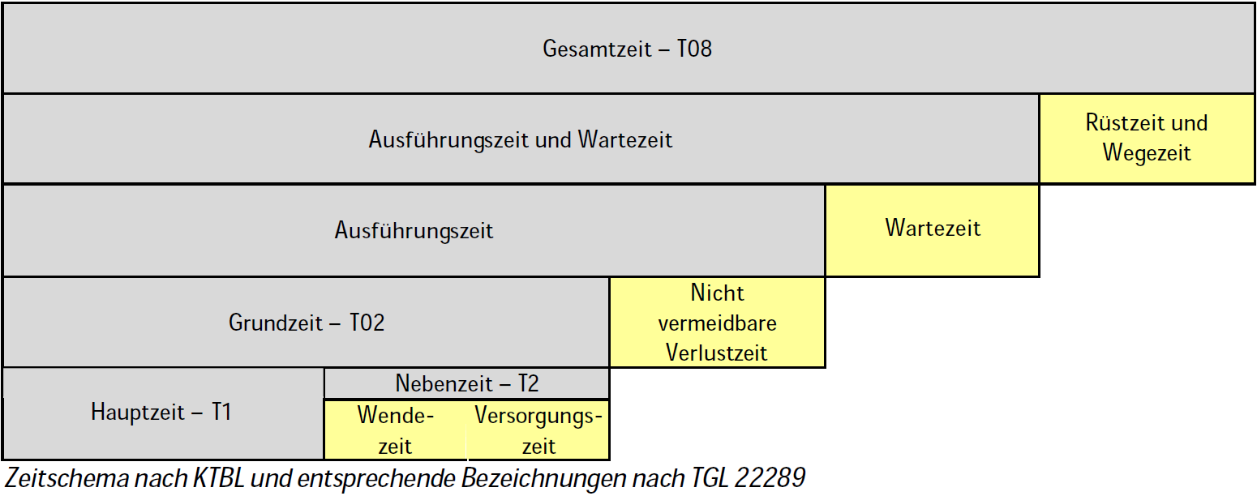
Arbeitszeitbedarf für einen Arbeitsgang
Der Arbeitszeitbedarf für einen Arbeitsgang ist in verschiedene Komponenten zu Gliedern:

Slide 16
Arbeitszeitbedarf für einen Arbeitsgang
Hauptzeit: Eigentliche Arbeitserledigung
Nebenzeit: Wendezeiten am Feldrand, und Versorgungszeiten (z.B. Saatgut auffüllen)
Nicht vermeidbare Verlustzeit:
  Reparaturen, Unfälle...
Wartezeit (vermeidbare Verlustzeit):
Warten auf Zubringer, Wagen, Diesel…
Wegezeit: Weg zur Arbeitsstätte oder von Feld zu Feld
Rüstzeit am Hof, bzw. am Feld:
Anbau und Einstellung der Maschine…

Slide 17
Arbeitszeitbedarf für einen Arbeitsgang
Alle in der vorherigen Aufstellung besprochenen Zeitkomponenten sind direkt den Produktionsverfahren zurechenbar
→ relevant für die Ermittlung des Arbeitspreises!

Slide 18
Arbeitszeitbedarf für einen Arbeitsgang
Wo bleiben die restlichen 826 Akh pro Jahr?
    __________________
    __________________
    …

Slide 19
Arbeitszeitbedarf für einen Arbeitsgang

Slide 20
Arbeitszeitbedarf für einen Arbeitsgang
Arbeitskapazität 2600 Akh/a
- Gesamtzeit T08 1774 Akh/a
- Wartung & Pflege 265 Akh/a
= allgemeine Arbeit 561 Akh/a
Wo fallen diese Arbeitsstunden an?
    Laufende Arbeiten (Disposition…)
    __________________
    __________________

Slide 21
Arbeitszeitbedarf für einen Arbeitsgang
Wie kann der Arbeitszeitbedarf ermittelt werden?
  Beobachtung / Arbeitszeitstudie
  Vergleich von Erfahrungswerten mit Normdaten (z.B. KTBL)
  Auswertung betrieblicher Daten!!! Dokumentationssystem an den Maschinen
  Professionelle Zeiterfassung im Unternehmen

Slide 22
Arbeitszeitbedarf für einen Arbeitsgang
Bsp. zur professionellen Arbeitszeiterfassung:
Arbeiter „Franz“…
… stempelt morgens ein → allg. Arbeit 7:30
… baut Pflug an → Rüstzeit pflügen 7:45 – 8:00
… nimmt Wartung vor → Wartung Pflug 8:00 – 10:00
… fährt zu Kunde A → Wegezeit pflügen 10:00 – 10:20
… pflügt bei Kunde A → Ausführung pflügen 10:20 – 14:00
… fährt zu Feld II Kund A → Wegezeit pflügen 14:00 – 14:05
… pflügt bei Kunde A → Ausführung pflügen 14:05 – 15:45
… reinigt Pflug → Rüstzeit am Feld pflügen 15:45 – 16:00
… fährt zurück → Wegezeit pflügen 16:00 – 16:20
… stempelt abends aus → allg. Arbeit 16:30

Slide 23
Arbeitszeitbedarf für einen Arbeitsgang
Quelle: Funk, Frisch 2014:
19. Arbeitswissenschaftliches Kolloquium des VDI-MEG Arbeitskreises Arbeitswissenschaften im Landbau S.139

Slide 24
Arbeitszeitbedarf für einen Arbeitsgang
Quelle: Funk, Frisch 2014:
19. Arbeitswissenschaftliches Kolloquium des VDI-MEG Arbeitskreises Arbeitswissenschaften im Landbau S.139

Slide 25
Arbeitsvoranschlag und Arbeitsaufriß
Dient dazu die Betriebsorganisation hinsichtlich Arbeitskapazität und Arbeitszeitbedarf zu überprüfen
Feststellung der Arbeitskapazität
Feststellung des Arbeitszeitbedarfs
Unterteilung in:
  Termingebundene, nicht termingebundene und laufende Arbeiten
  Arbeitszeitspannen (o. Monate / Halbmonate)
Zeitliche Verteilung

Slide 26
Arbeitsvoranschlag und Arbeitsaufriß
In der Landwirtschaft kommt hinzu, dass Feldarbeiten wetterabhängig sind und nicht jederzeit erfolgen können.
Wichtige Einflussfaktoren:
    Niederschlag
    Verdunstung
    Bodenfeuchtigkeit (Bodenart … )
    Vegetationsdauer / -verlauf
    Geplanter Arbeitsgang (z.B. Mähdreschen, Dünger streuen)

Slide 27
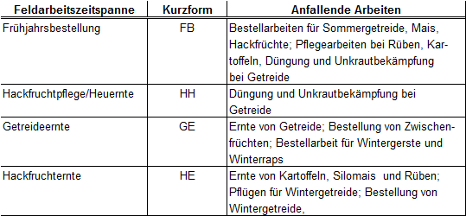
Arbeitsvoranschlag und Arbeitsaufriß
Gliederung in Feldarbeitszeitspannen

Slide 28
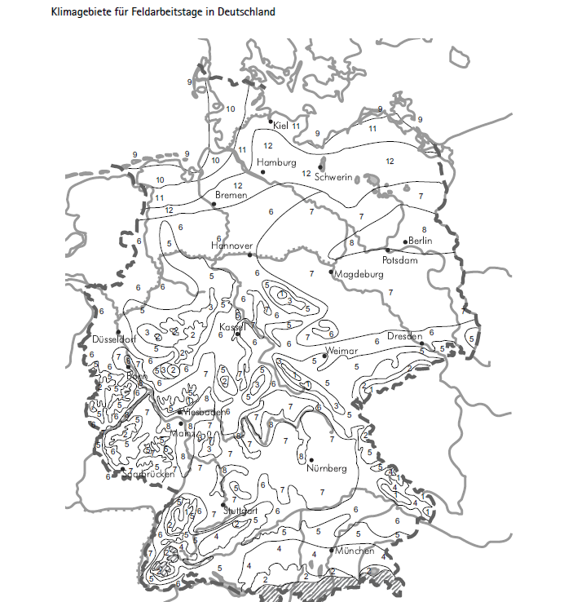
Arbeitsvoranschlag und Arbeitsaufriß
Die Länge der Feldarbeitsspannen ist regional unterschiedlich
Quelle: KTBL 2006
Betriebsplanung Landwirtschaft

Slide 29

Arbeitsvoranschlag und Arbeitsaufriß
Verfügbare Feldarbeitstage in der Klimaregion 7
(nach KTBL)
Innerhalb dieser Feldarbeitstage sind die Gesamtzeit der Produktionsverfahren, sowie laufende Arbeiten zu erledigen
Wartung- Pflege und allg. Arbeit können außerhalb dieser Feldarbeitstage erfolgen (z.B. Ölwechsel)

Slide 30
Arbeitsvoranschlag und Arbeitsaufriß
Zuteilung der Arbeitskapazität zu den verschiedenen Zeitspannen
Die 300 Akh des nichtständigen Arbeiters sind nach Bedarf zu verteilen
1 h allg. & laufende Arbeit pro Tag ist sehr wenig!

Slide 31
Arbeitsvoranschlag und Arbeitsaufriß
Zuteilung des Arbeitszeitbedarfs zu den verschiedenen Zeitspannen
Diese Zeit wird in den Feldarbeitsspannen für die Gesamtzeit T08 benötigt, laufende & allg. Arbeiten kommen noch dazu

Slide 32
Arbeitsvoranschlag und Arbeitsaufriß

Slide 33
Arbeitsvoranschlag und Arbeitsaufriß

Slide 34
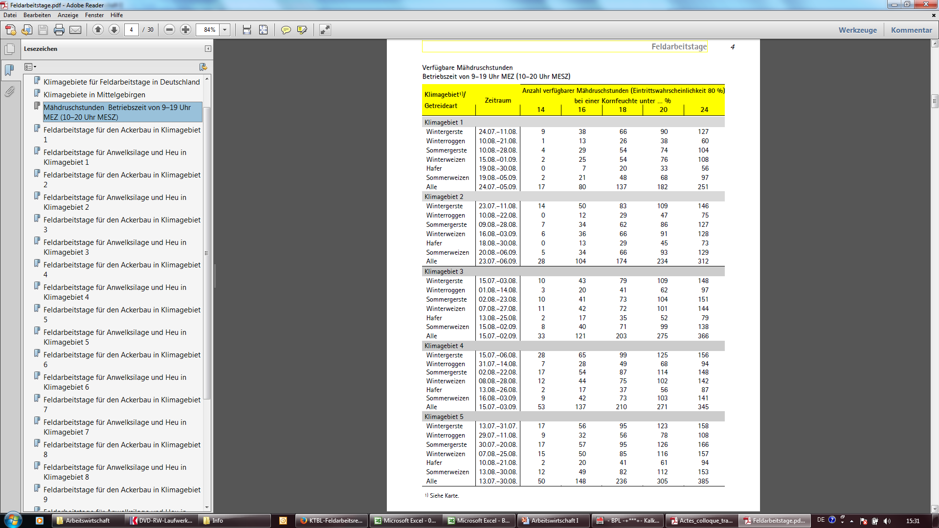
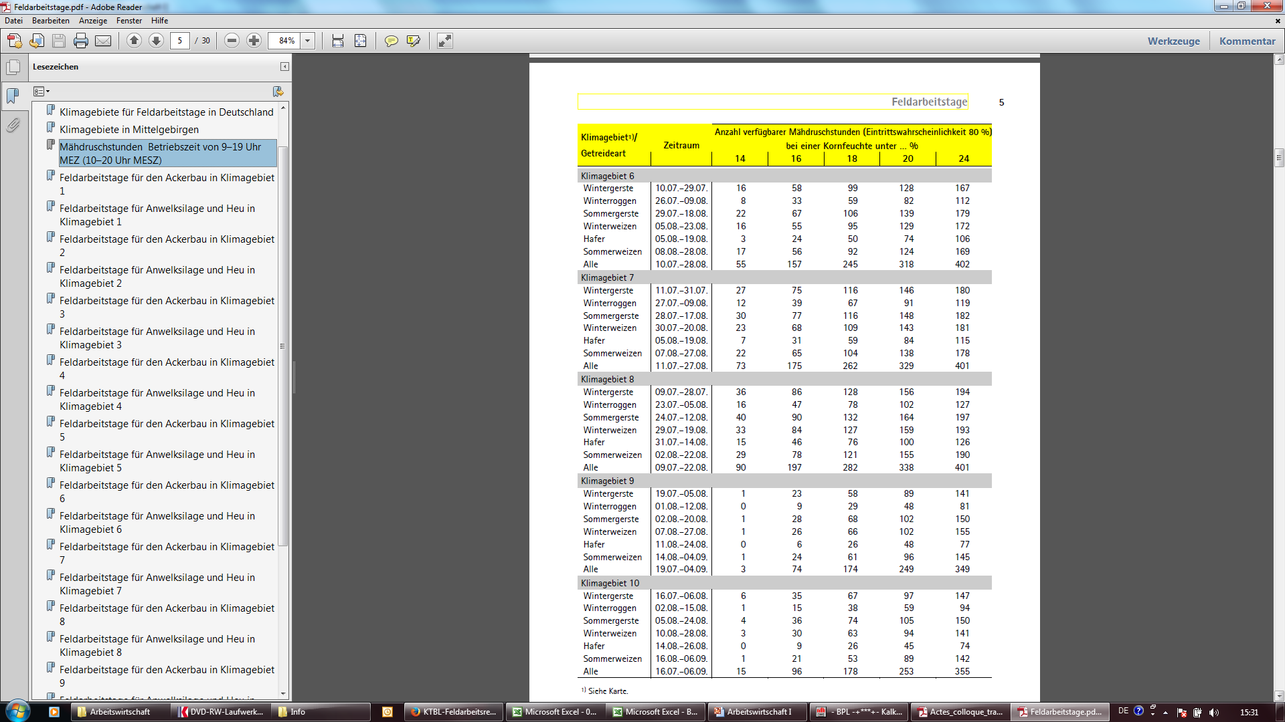
Arbeitsvoranschlag und Arbeitsaufriß
Verfügbare Mähdruschstunden im Klimagebiet 7

Slide 35
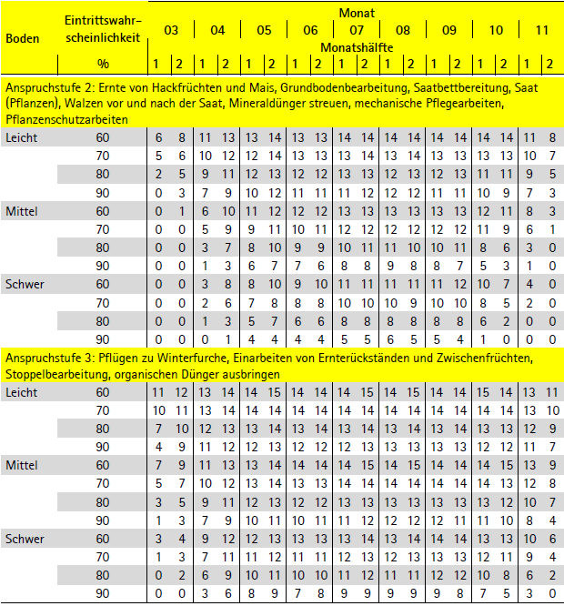
Arbeitsvoranschlag und Arbeitsaufriß
Verfügbare Feldarbeitstage zur Bodenbearbeitung im Klimagebiet 7

Slide 36
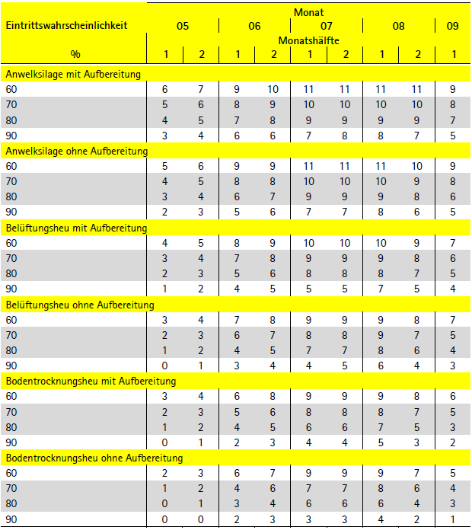
Arbeitsvoranschlag und Arbeitsaufriß
Verfügbare Feldarbeitstage zur Futterwerbung im Klimagebiet 7

Slide 37
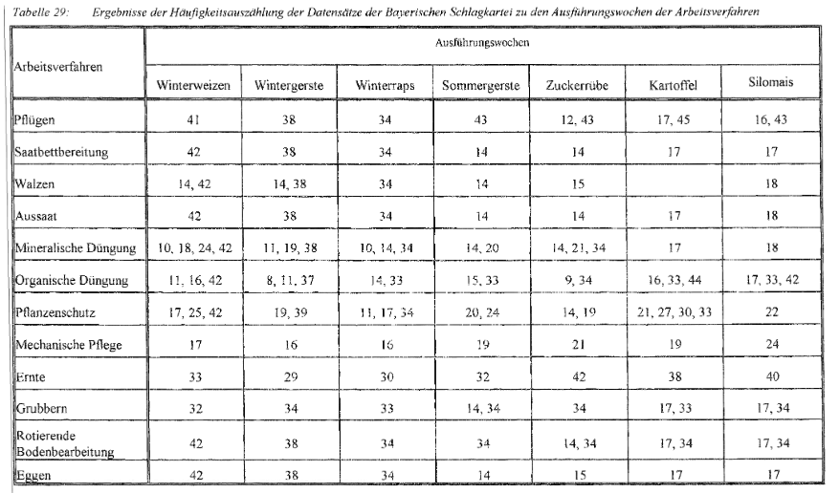
Arbeitsvoranschlag und Arbeitsaufriß
Quelle: Spieß Barbara 1999
Arbeitswirtschaftliche Simulation der Feldarbeiten auf Wochenbasis unter besonderer Berücksichtigung klimatischer Verhältnisse, S. 88

Slide 38
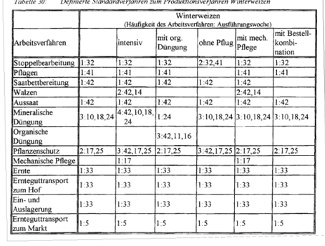
Arbeitsvoranschlag und Arbeitsaufriß
Quelle: Spieß Barbara 1999
Arbeitswirtschaftliche Simulation der Feldarbeiten auf Wochenbasis unter besonderer Berücksichtigung klimatischer Verhältnisse, S. 88

